Slide 1
MATERI PERKULIAHAN TEKNIK KOMPILASI
IMPLEMENTASI PARSER
5
Ken Kinanti Purnamasari

Slide 2
Fungsi FIRST ( )
Fungsi yang menghasilkan
simbol terminal pertama
dari suatu deret terminal & non terminal dalam penurunan grammar.
Contoh :
FIRST( a<B><C>) = {a}

Slide 3
Notasi
Grammar
<A> ::= <B>
<A> ::= <C>
<B> ::= x<B>
<B> ::= y
<C> ::= x<C>
<C> ::= z
FIRST (<B>) = { x, y }
FIRST (<C><B>a) = { x, z }
FIRST (<A>) = { x, y, z }

Slide 4
Fungsi FOLLOW ( )
Fungsi yang menghasilkan
simbol terminal pertama
yang muncul setelah simbol tertentu.
Contoh :
… → … <B>t
… → … <B>x
… → … <B>y
Maka :
FOLLOW(<B>) = { t,x,y }

Slide 5
Notasi
Grammar
<A> ::= <B>
<A> ::= <C>
<B> ::= x<B>
<B> ::= y
<C> ::= x<C>
<C> ::= z
FOLLOW(x) = { x,y,z }
FOLLOW(<B>) = { }

Slide 6
LL(1)
LEFT → Pemeriksaan string dimulai dari KIRI ke kanan
LEFT → Jika ada 2 atau lebih simbol nonterminal,
penurunan dimulai dari nonterminal ter-KIRI.
1 → melihat 1 simbol

Slide 7
Aturan LL(1)
1) Jika ada rule sebagai berikut :
<A> ::= α₁ | α₂ | α₃ | α₄ | α₅ … α_{n}
maka :
FIRST (α_{i}) ∩ FIRST (α_{j}) = Ø
dimana i, j = 1 .. n dan i ≠ j

Slide 8
Aturan LL(1)
2) Jika <A> ::= <B>x
dan <B> * Ɛ
maka :
FOLLOW (<B>) ∩ FIRST(<B>) = Ø

Slide 9
Top Down
Grammar
<E> ::= <E> + <T>
<E> ::= <T>
<T> ::= <T> * <F>
<T> ::= <F>
<F> ::= ( <E> )
<F> ::= id
Maka, untuk string id * id + id ?
<E>
<E> + <T>
<T> <F>
<T> * <F> id
<F> id
id

Slide 10
Bottom Up
Grammar
<E> ::= <E> + <T>
<E> ::= <T>
<T> ::= <T> * <F>
<T> ::= <F>
<F> ::= ( <E> )
<F> ::= id
Maka, untuk string id * id + id ?
<E>
<E>
<T>
<T> <T>
<F> <F> <F>
id * id + id

Slide 11
Implementasi
T(terminal);
if terminal = masukan then
read(masukan, file)
else
write (‘ERROR’);
T(simple production(A));
A();
Catatan : Semua simbol non terminal dijadikan prosedur. Isinya adalah ruas kanan dari simbol non terminal tersebut.

Slide 12
Implementasi
3) T(α₁ | α₂ | α₃ … α_{n})
case masukan of
FIRST(α₁) : T(α₁)
FIRST(α₂) : T(α₂)
.
.
endcase

Slide 13
Implementasi
4) T(α₁ α₂ α₃ … α_{n})
T(α₁)
T(α₂)
.
.
T(α_{n})

Slide 14
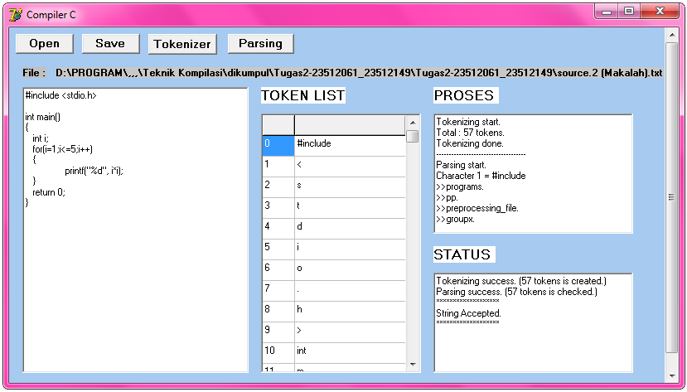
Contoh Tampilan Implementasi

Slide 15
REFERENSI . . .
Firrar U., Teknik Kompilasi, J&J Learning Yogyakarta, 2001
Alfred v. a. & ullman J.D., Compilers Principles Technique and Tools, Addison Wesley, 1988

Slide 16
Tugas Kelompok
Buatlah program Parser
dalam bahasa C atau Pascal
berdasarkan grammar / diagram sintaks
pada tugas sebelumnya!
(Kumpulkan 1 CD / kelas)

